Slide 1

САНТЕХНИКА
ПЛИТКА
ДИЗАЙН
ИНТЕРЬЕРЫ
01

Slide 2
Й
Компания
05
06
07
Компания Водолей-Стайл была учреждена в 2004 году с целью осуществления поставок на российский рынок качественной европейской сантехники. В этом году нам исполнилось 20 лет
Контроль розничных цен
и защита проектов
Работа
с дизайнерами
и архитекторами
Высокие
стандарты качества предоставляемых услуг
01
02
03
04
С момента основания нашими приоритетами являлись
Работа только
с надежными производителями и дилерами
Качество поставляемой продукции
Ориентация только на Европу (Италия, Германия, Англия, Испания)
Развитие брендов на территории России в качестве эксклюзивного поставщика
02

Slide 3
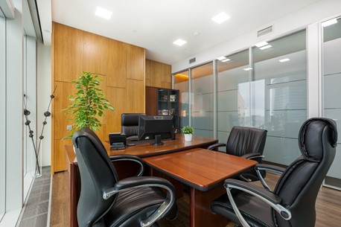
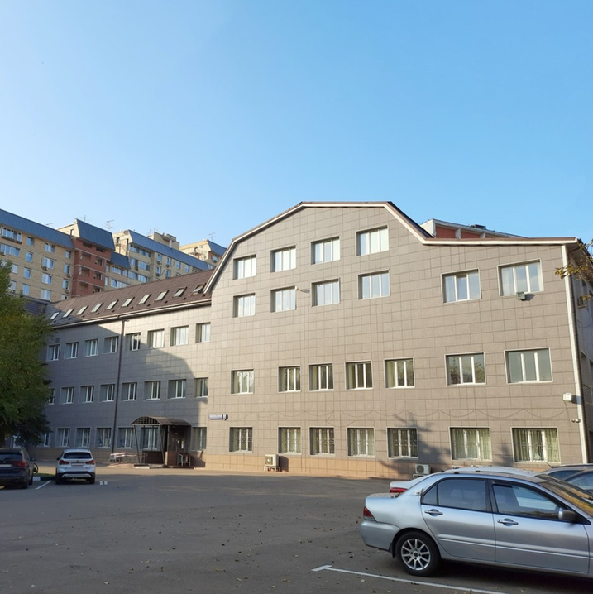
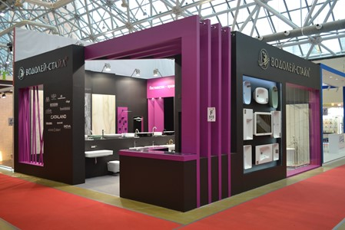
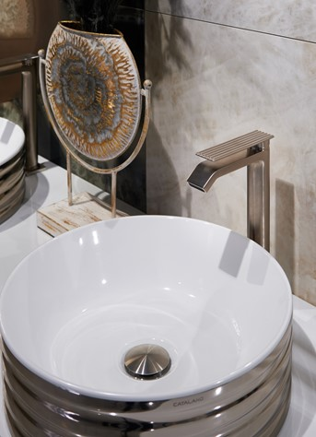
Наша история
2004
2008
2005-2016
2018
Создание компании как оптового дистрибьютора итальянской сантехники с небольшим офисом на северо-западе Москвы
Переезд в бизнес
центр на улицу
Космонавта Волкова
в офис с экспозицией + открытие направления керамической плитки
Участие в выставках MosBuid со своей экспозицией, развитие дилерской сети
Открытие розничного направления
с интерьерным шоу-румом 500 м² у метро Водный стадион
03

Slide 4
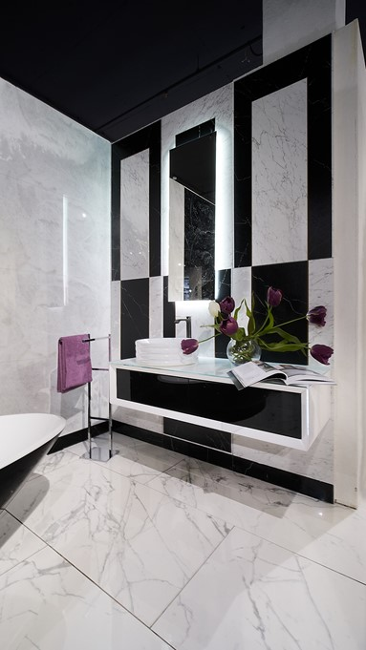
%
Наши возможности
01
03
Прямые поставки итальянской, испанской, английской сантехники и керамической плитки
Профессиональные консультации по подбору сантехники и керамической плитки от менеджеров со стажем
от 10 лет
500 м²
Интерьерный шоу-рум
У метро Водный стадион с «мокрой» зоной, просторными переговорными, презентационным оборудованием и бесплатной парковкой
02
04
Свой склад и собственная служба доставки
Сервисный центр и запчасти для поставляемой продукции, в том числе снятой с производства
Смотрите видео презентацию
04

Slide 5




%
Для дизайнеров и архитекторов
01
02
03
04
05
Печатные
и электронные каталоги
и прайс-листы
Образцы продукции и материалов в шоу-руме и на объекте
Техническая документация
2D/3D модели
для программ проектирования
Индивидуальный подход к каждому проекту
06
07
08
09
10
Контроль
на всех этапах
Гарантийное
и послегарантийное обслуживание
Использование площадей щоу-рума для работы
с заказчиками
Обучения
по продуктам
Поездки
на фабрики
05

Slide 6
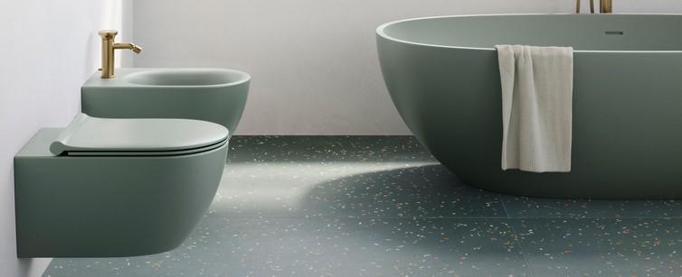
%
Бренды
В нашем портфеле их не так много.
Всё потому, что это является частью нашей корпоративной политики
Мы стараемся закрывать одним брендом какую-то нишу, сосредоточившись на его развитии и продвижении. Вот наши “локомотивы”
Сантехническая керамика от лучшего итальянского производителя
Дизайнерские смесители, душевые системы и аксессуары для ванной комнаты родом из Тосканы
Лучшие гигиенические души на рынке + душевые колонны для ванны
и душа с термостатом
Самый большой ассортимент отдельностоящих ванн на рынке
06

Slide 7
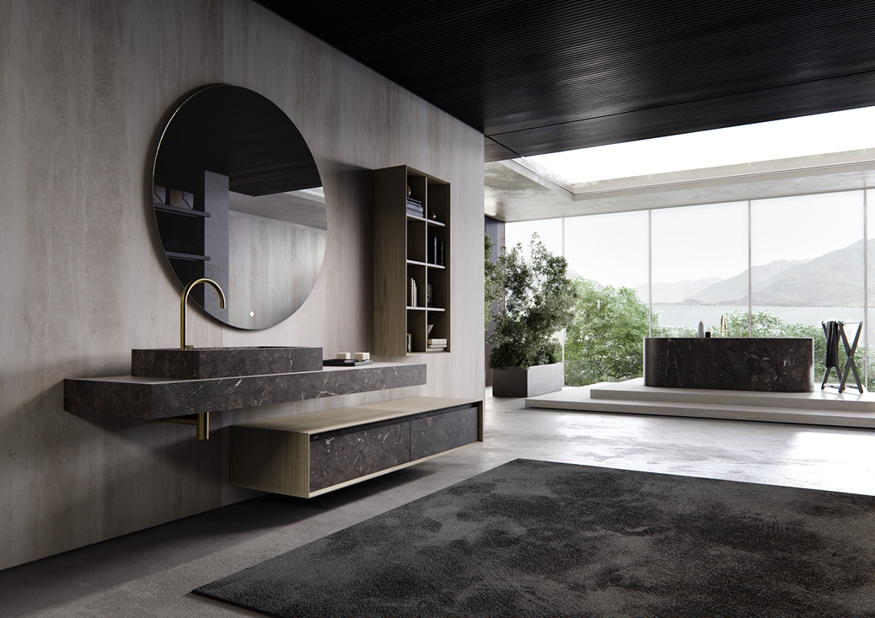










Фабрики
Наши возможности не ограничиваются поставками продукции исключительно четырех вышеперечисленных брендов
Сантехника
Мы предоставляем вам возможность полностью укомплектовать ванные комнаты и санузлы в ваших проектах, сотрудничая с нашей компанией. Для этого мы выбрали проверенных и надежных европейских производителей сантехники
и керамической плитки
07

Slide 8
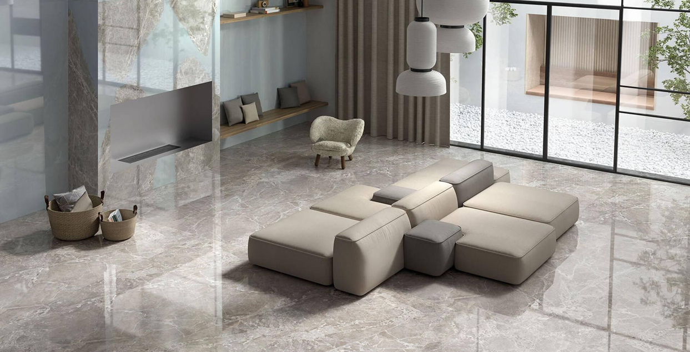





















Фабрики
Плитка
Российские бренды (ITALON, ATLAS CONCORDE, VITRA и т.д.)
А также
Индийские бренды керамогранита (GRAVITA, STARO и т.д.)
Мозаика (камень, стекло, зеркало, матричная и художественная сборка панно и миксов)
Слэбы керамические агломерированные 15 мм толщиной (Индия)
08

Slide 9







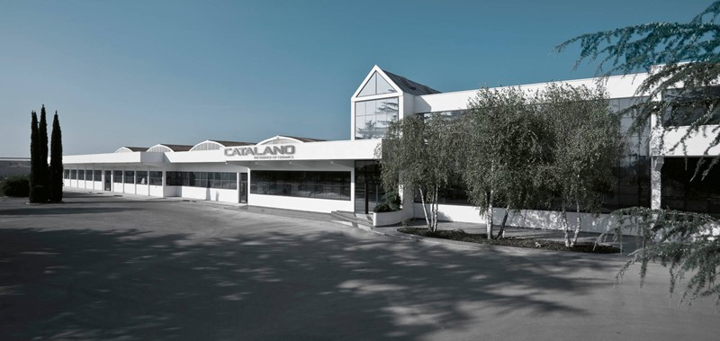









Catalano
Компания Catalano, основанная в 1967 году
и расположенная в г. Фабрика-ди-Рома, является сегодня ведущей итальянской компанией
в секторе отделки ванных комнат
Её имя является синонимом высокого качества, уникального дизайна, солидной и инновационной промышленной культуры, которая сочетает в себе высокую степень автоматизации
и незаменимые ремесленнические навыки, культивируемые
на территории в течение нескольких поколений
Смотрите видео презентацию
Философия производства компании всегда была нацелена
на полностью итальянское качество, настоящее моральное обязательство: и в самом деле, компания Catalano инвестирует и производит только в Италии, гарантируя стандарт качества, который нельзя имитировать. Марка “Сделано в Италии” является для компании Catalano синонимом высшей степени совершенства, изобретательности и инновации
57-летняя
история компании позволила развивать технологические ноу-хау, постоянно совершенствоваться и специализироваться
09

Slide 10
Премии Catalano
Продукция CATALANO
лауреат многочисленных премий в области дизайна и инноваций в сантехнической сфере
10

Slide 11
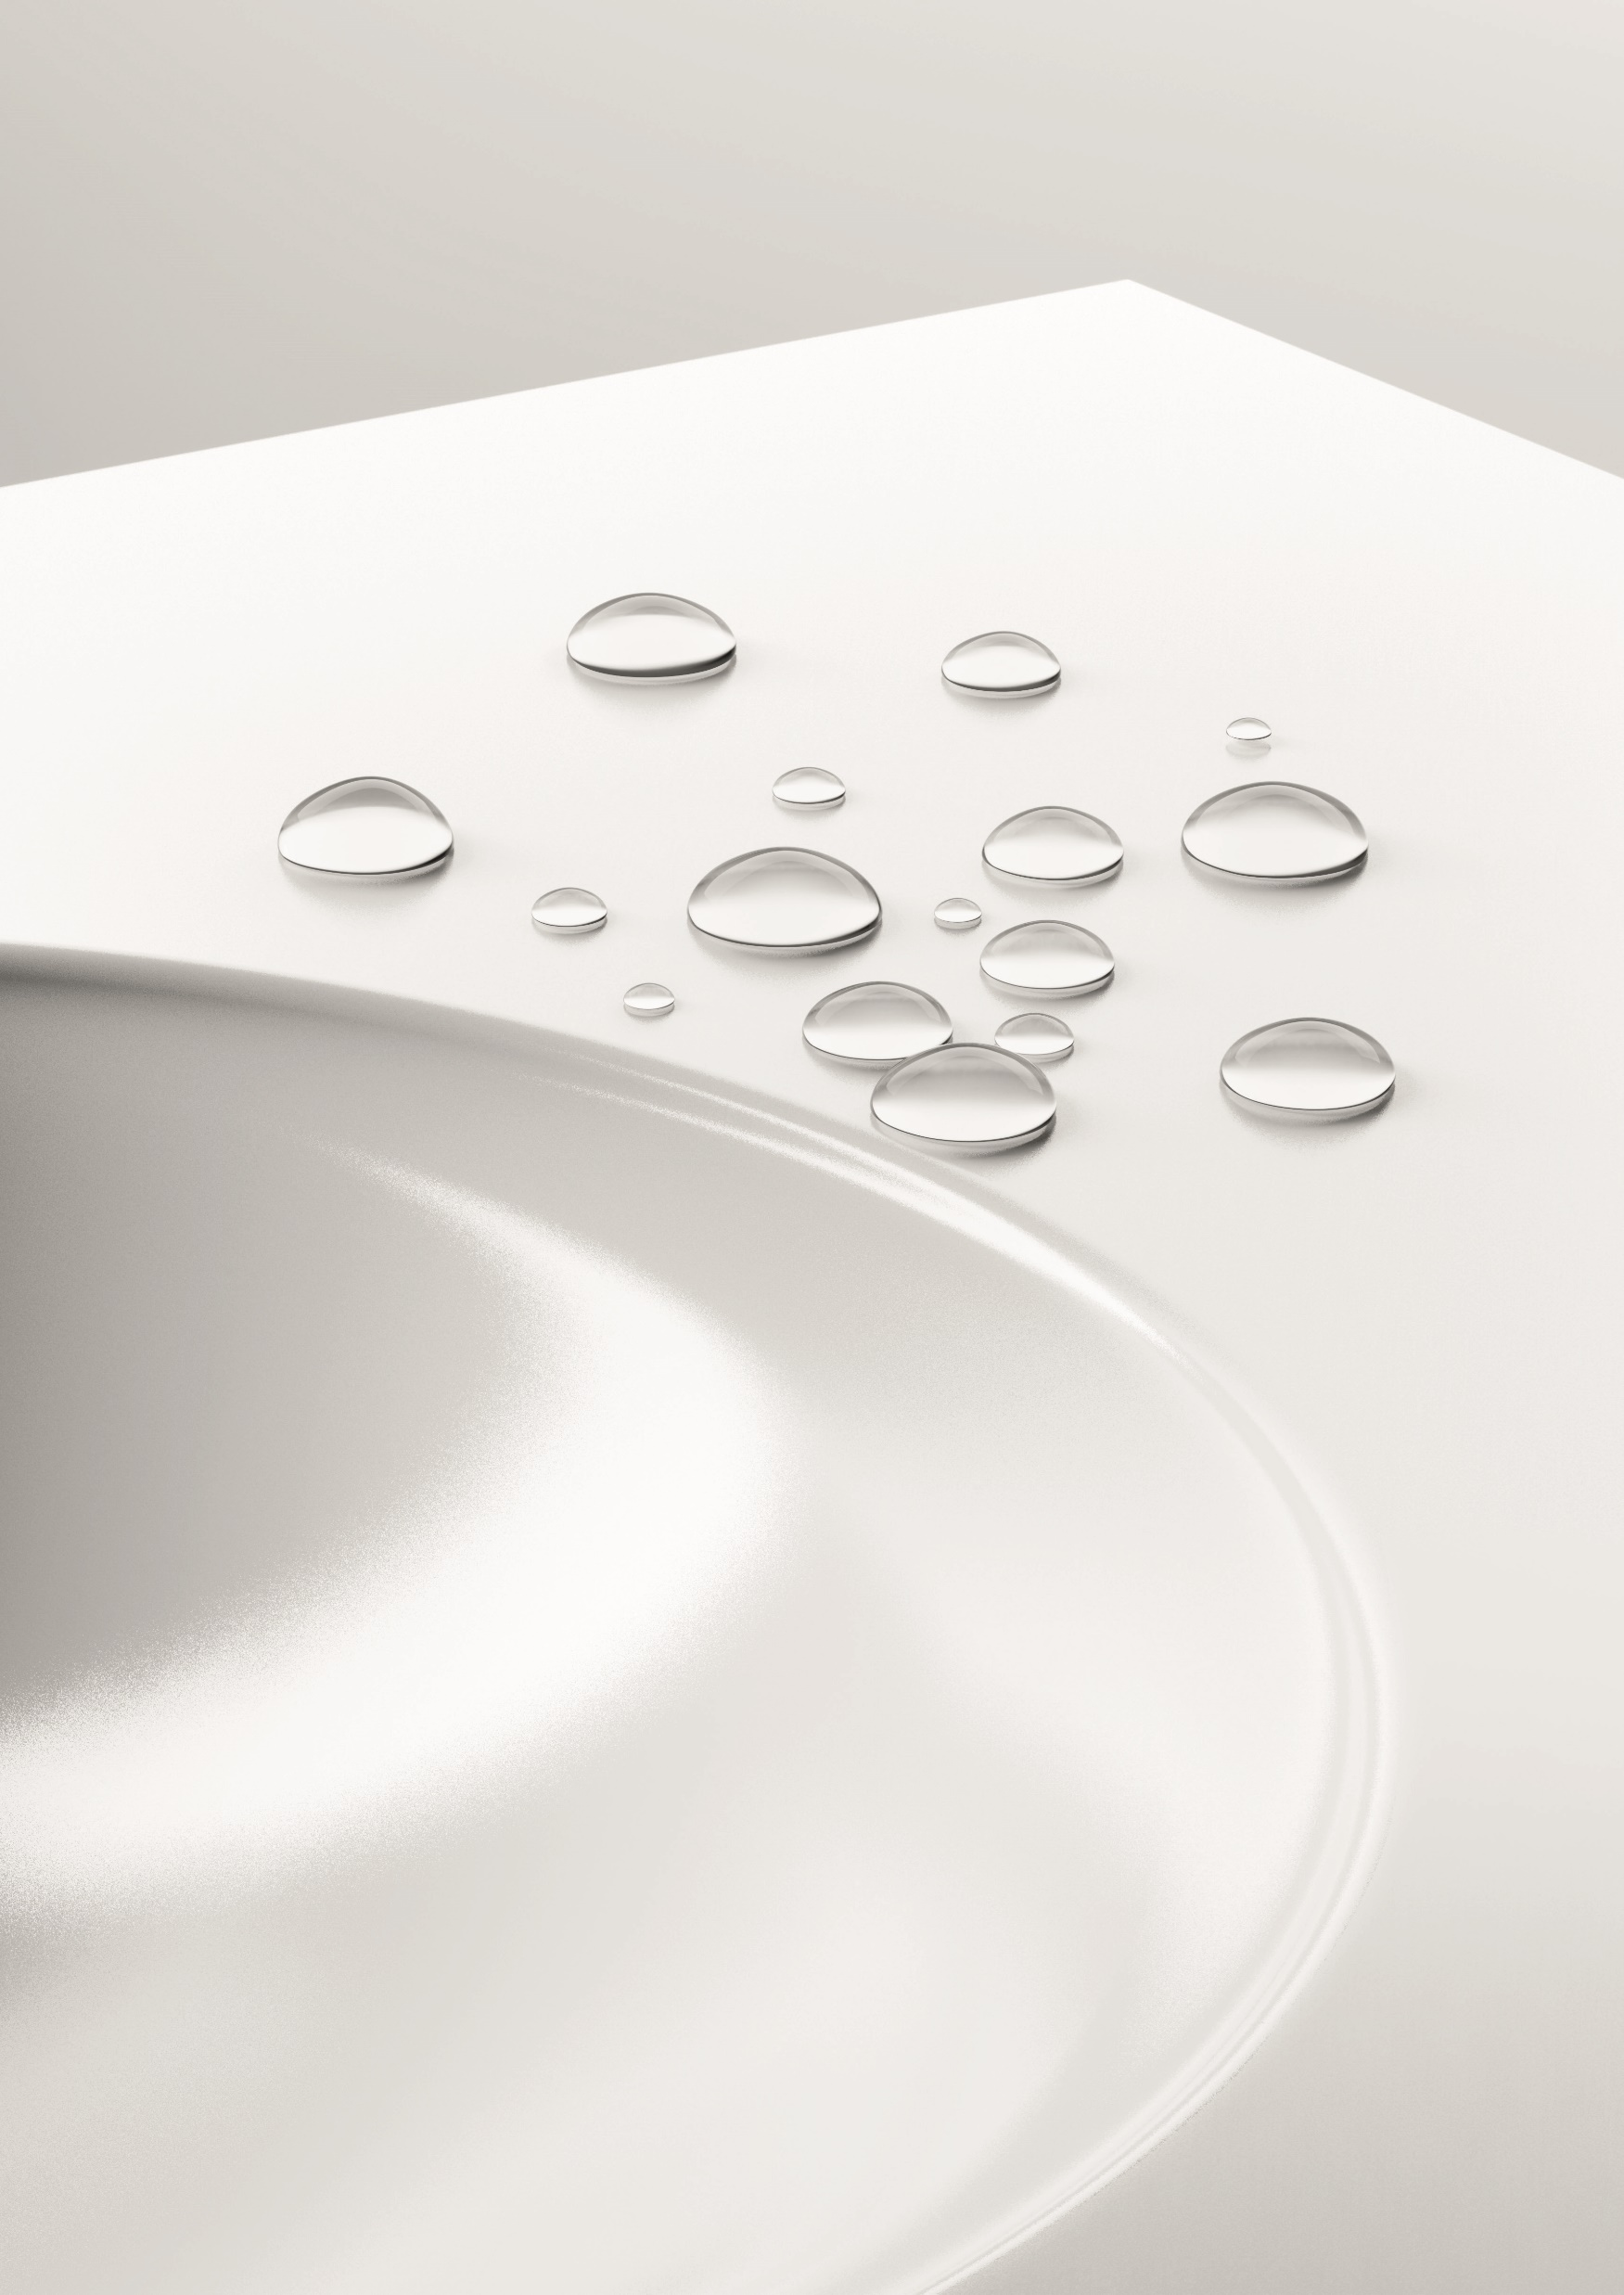

Патенты Catalano
Cataglaze+®
01
02
03
Серебро титан
Полная гигиена
Устойчивость
к химическим агентам
Из постоянных исследований, проводимых в лабораториях Каталано, родилась эмаль,
способная эффективно использовать, химические особенности частиц серебра и титана. Благодаря этим драгоценным металлам стало возможным создать композитную эмаль, обладающую высокоэффективными характеристиками отличных антибактериальных свойств
Catalano годами инвестирует
в технологические инновации
и эксперименты в области науки материаловедения, направленные на получение продукции, способной гарантировать наивысший уровень гигиены
Эмаль Cataglaze + Silver Titanium прошла серьезные испытания на стойкость к наиболее распространенным химическим агентам
04
05
06
Уважение
к окружающей среде
Больший блеск
Лёгкая и быстрая очистка
Уменьшая до минимального
уровня шероховатость поверхности, достигаются идеальные отражения и избегается со временем риск помутнения, вызываемый
остатками извести
Cataglaze+®
Новая эмаль способствует меньшему использованию моющих средств, меньшему потреблению воды и следовательно меньшему риску выброса в окружающую среду потенциально
загрязняющих агентов
Обычные действия по чистке санфаянса становятся, благодаря характеристикам новой эмали, более эффективными и быстрыми. Меньше работы со всегда идеальной керамикой
Инновационная антибактериальная глазурь
11

Slide 12
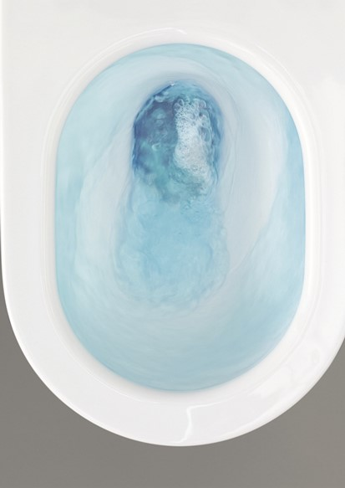
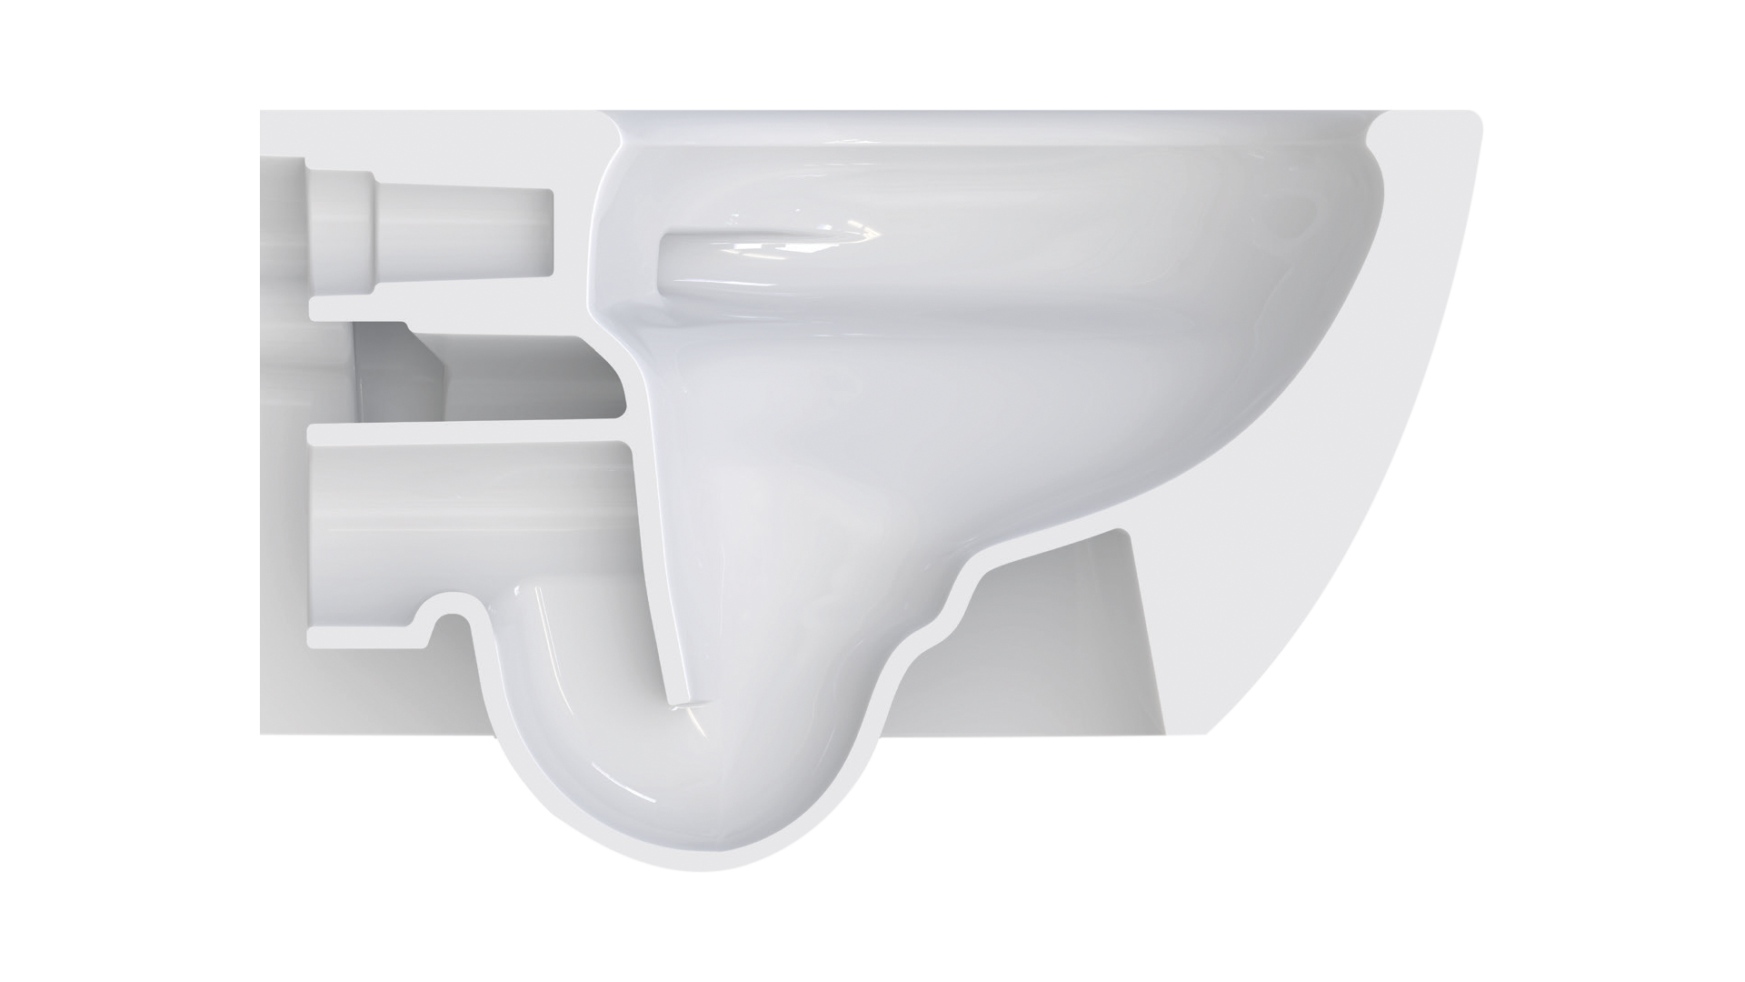

%
Патенты Catalano
Silentech®
Смотрите видео презентацию
Система Silentech, изобретенная Каталано, является самой передовой безободковой системой смыва на рынке. Отсутствие ободка, на котором обычно скапливаются микробы и бактерии, гарантирует максимальную гигиену и облегчает уборку
01
02
03
Новая система имеет множество преимуществ
Новый современный дизайн
Оптимальные показатели гигиены
Низкий
уровень шума
и экологичность
Silentech®
Тихая вихревая система смыва для безободковых унитазов
Завихряющийся поток воды вызывает мощное механическое воздействие на поверхность, обеспечивающее безупречную чистоту, благодаря чему снижается расход моющих средств, уровень шума и расход воды
12

Slide 13
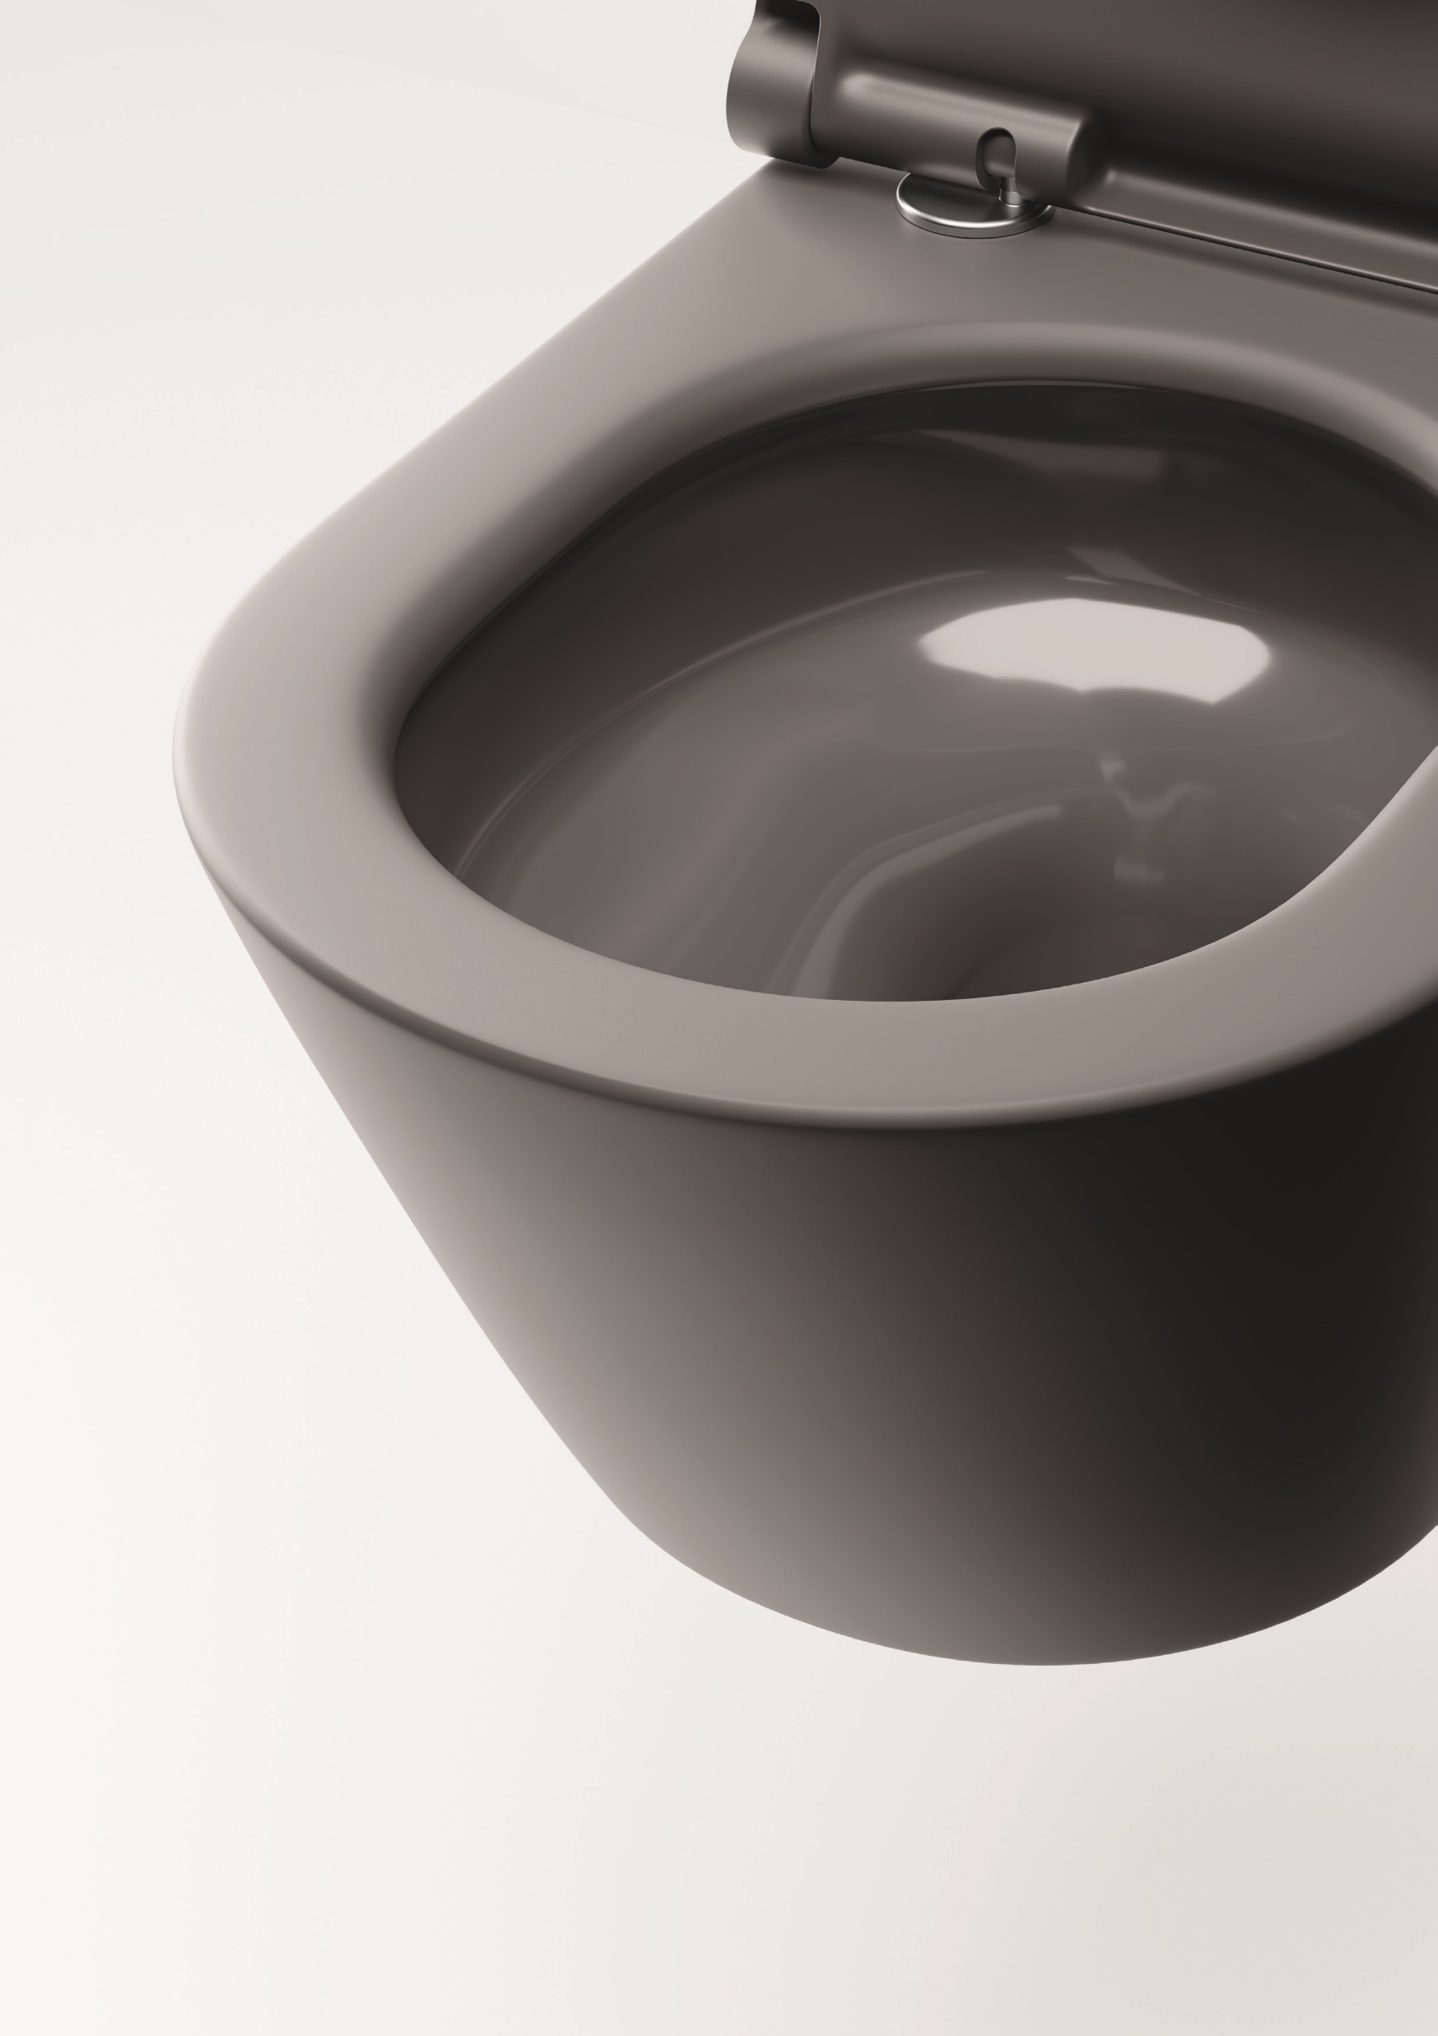

%
Патенты Catalano
Twinglaze+®
Twinglaze+
Silver Titanium
Инновация, представленная на унитазах Catalano. Антибактериальная обработка Cataglaze+ наносится с глянцевым эффектом на внутренние поверхности и матовым - на внешние. Twinglaze+ - это обработка, которая придает изделию высокотехнологичность, обеспечивая гигиену, бережное отношение к окружающей среде и современный изысканный вид. Специальная технология Catalano уменьшает известковый налет и улучшает смыв, снижая расход воды и оптимизируя ее потребление
В результате постоянных исследований, проводимых в лабораториях Catalano, появилась эмаль, способная эффективно использовать химические особенности частиц серебра и титана. Благодаря этим драгоценным металлам удалось разработать высокоэффективную композитную эмаль, характеризующуюся превосходными антибактериальными свойствами
01
02
03
04
Устойчивость
к химическим веществам
Бережное отношение
к окружающей среде
Антибактериальная
защита
Быстрая
и легкая очистка
Twinglaze+ противостоит коррозионному воздействию химических веществ, содержащихся в чистящих средствах. Поверхности сохраняют блеск и матовость даже после длительного воздействия этих элементов
Долговечность
Twinglaze+ позволяет сократить использование химических чистящих средств и воды: выбор
в пользу защиты окружающей среды
Антибактериальная
защита встроена в саму поверхность, предотвращая рост
и распространение бактерий, помогая сделать ванную комнату более безопасной и гигиеничной
Обеспечивает
быструю и легкую очистку, экономя
время и воду
Twinglaze+®
Технология двойного нанесения цветной глазури (глянцевая на внутренних поверхностях унитаза, матовая на внешних)
13

Slide 14
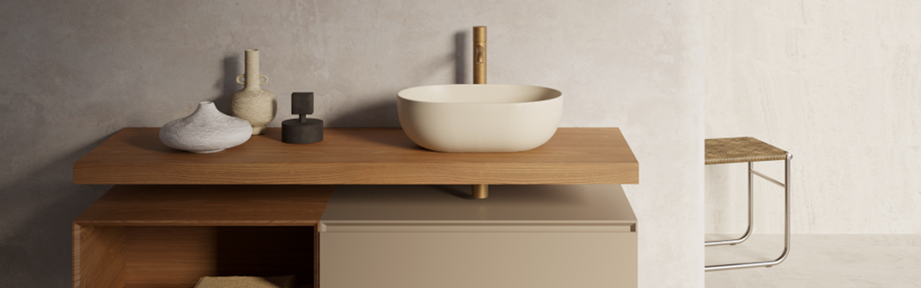

%
Патенты Catalano
Tonalità
Tonalità
Натуральные природные оттенки керамики, разработанные фабрикой
Смотрите видео презентацию
Натуральные цвета хорошо сочетаются с различными материалами, такими как дерево, камень и металл,
что дает бесконечные возможности для комбинирования
Умывальники и биде покрыты инновационной антибактериальной эмалью Cataglaze+ Silver Titanium, которая позволяет матовой отделке поддерживать высокий стандарт чистоты и гигиены, как и традиционная глянцевая керамика. На унитазах используется система Twinglaze+ Silver Titanium - экологичная технологическая инновация, сочетающая глянцевую глазурь на внутренних поверхностях унитаза с сатинированной на внешнем покрытии
14

Slide 15
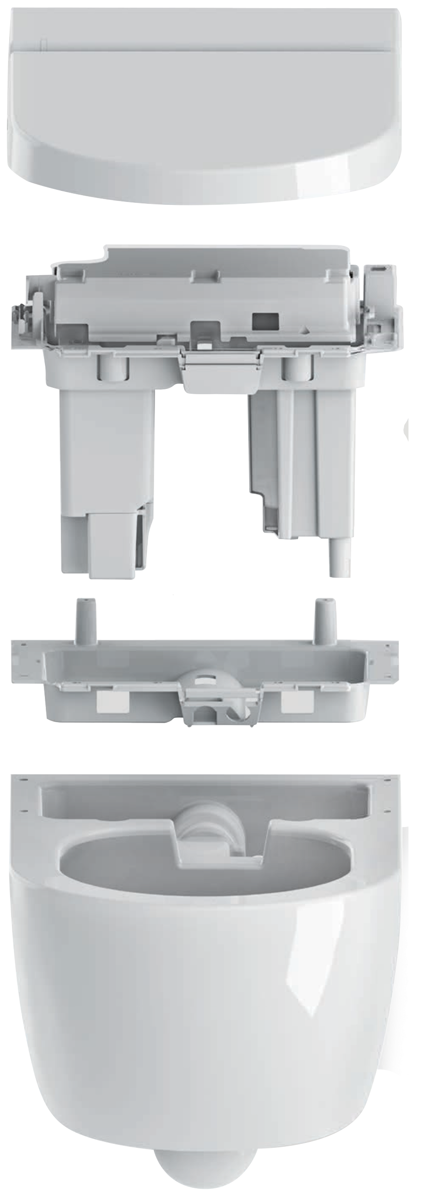
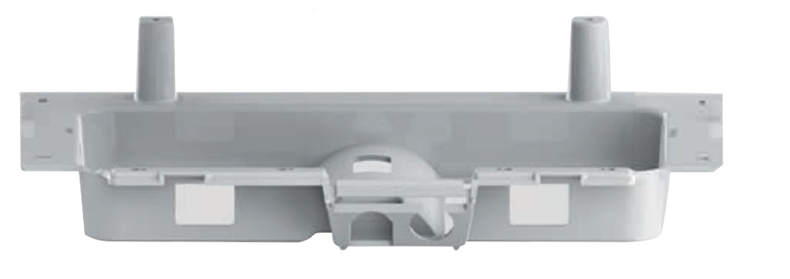

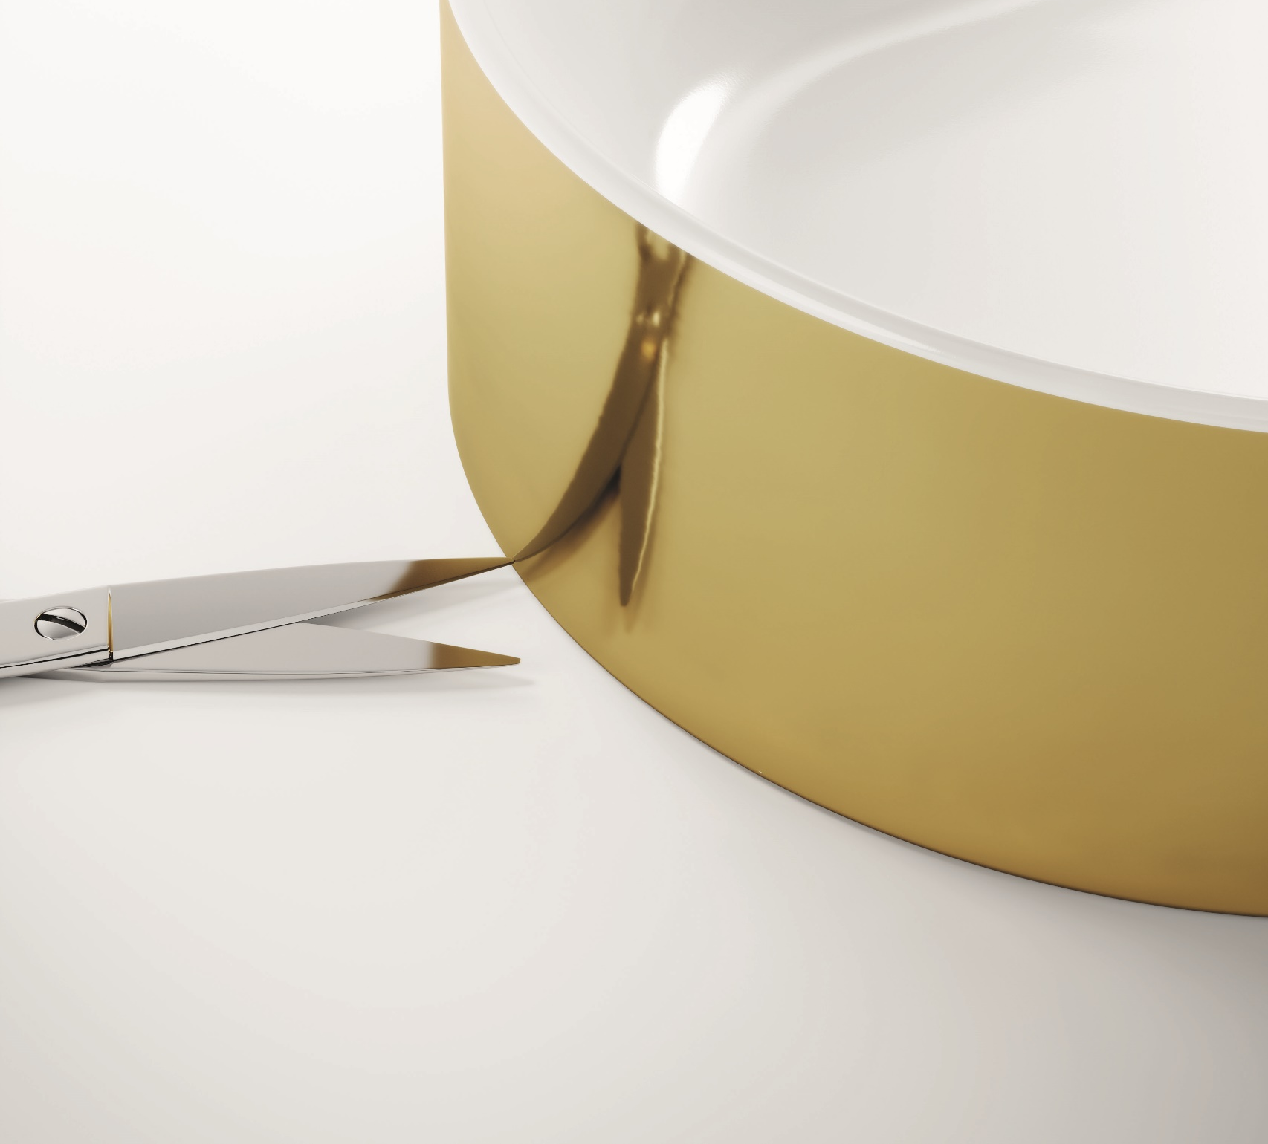

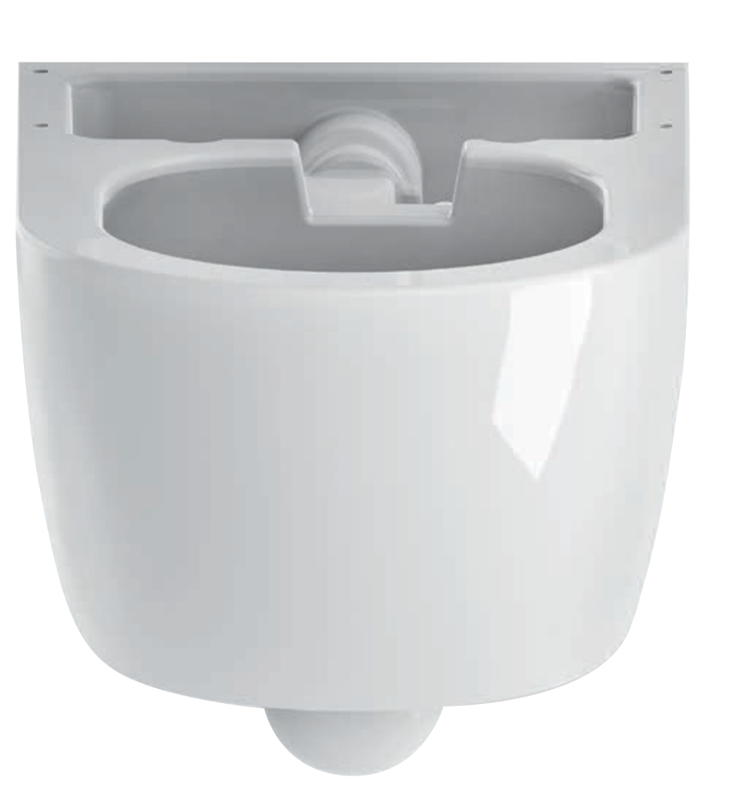
Патенты Catalano
Anti-scratch
Глазурь против
царапин Gold&Silver
В ходе сложного, эксклюзивного и чрезвычайно точного процесса драгоценные изделия из золота
и серебра покрываются специальной глазурью против царапин, которая делает их устойчивыми к истиранию моющими средствам и перепадам температур, как и традиционное покрытие. Кроме того, покрытие против царапин сохраняет блеск металлизированной поверхности и защищает ее от следов износа
Anti-scratch
Специальное не царапающееся
покрытие с добавлением золота и серебра
15

Slide 16
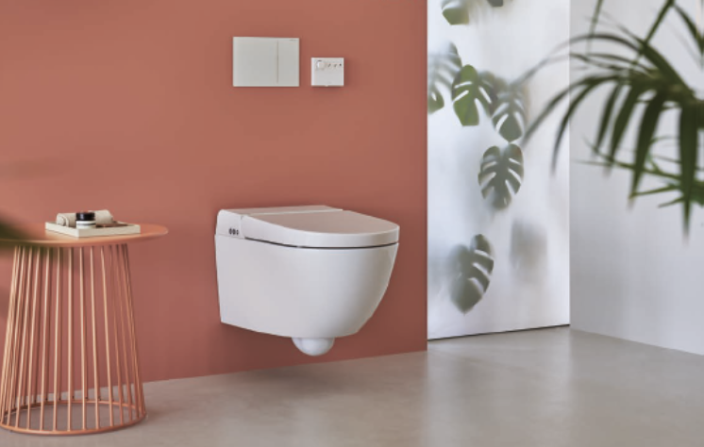
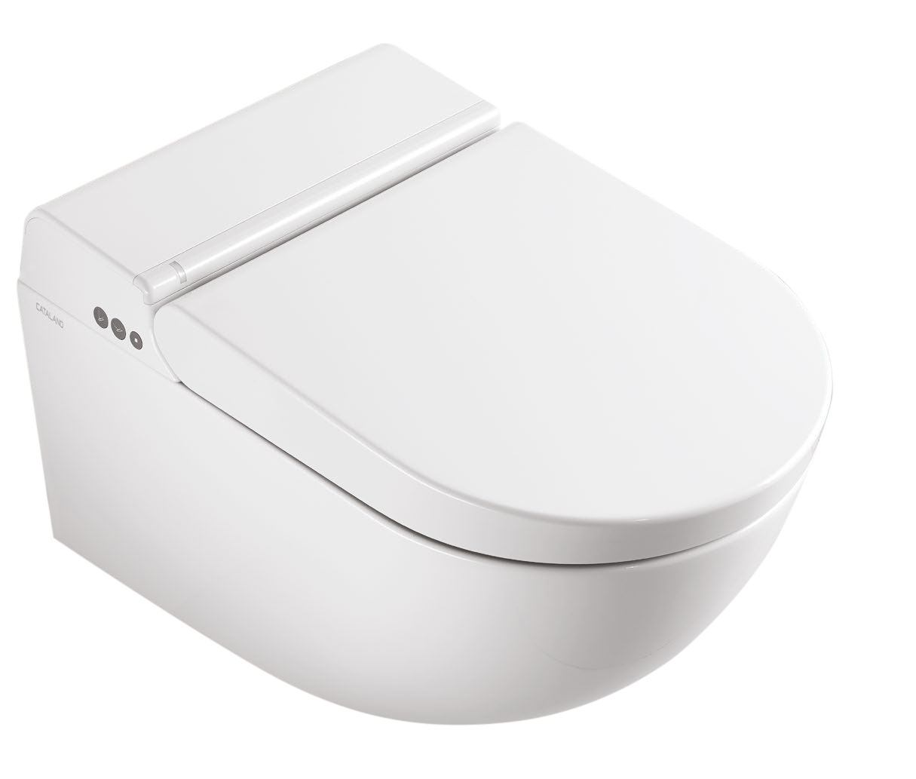
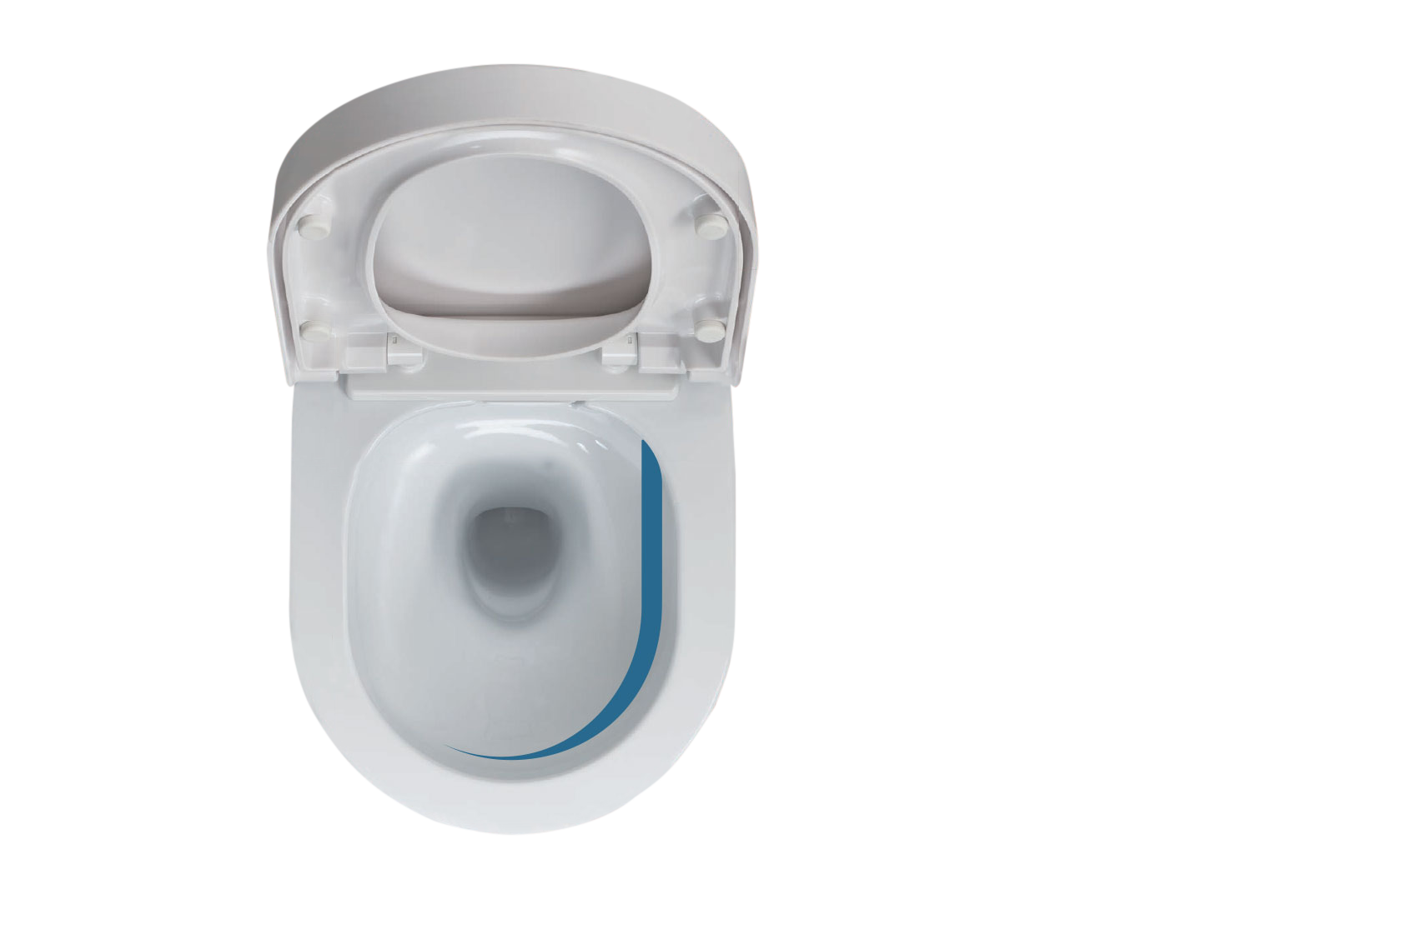
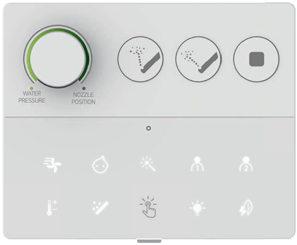
Cataclean
Смотрите видео презентацию
Технология Cataclean
Пульт управления
Система Silentech
Cataclean - это место, где встречаются технологии Catalano™ и высококачественная керамика. Эта система включает функции мытья и сушки через водяные форсунки из нержавеющей стали. Она также оснащена функциями самослива и самоочистки против кальция для обеспечения гигиены и безопасного обслуживания. Управление всеми функциями осуществляется с настенного дисплея
Панель дистанционного управления с универсальным дизайном, которую можно снимать и устанавливать на стене. Она проста и функциональна. Вращающийся регулятор и функциональные кнопки позволяют легко управлять всеми функциями. Панель дистанционного управления обладает сенсорным экраном и загорается благодаря датчику приближения
Мощная вихревая система смыва гарантирует более тихий слив, меньший расход воды и эффективное очищающее действие. Отсутствие ободка создает непрерывность между поверхностями и обеспечивает более легкую и глубокую очистку, гарантируя большую гигиену
16

Slide 17
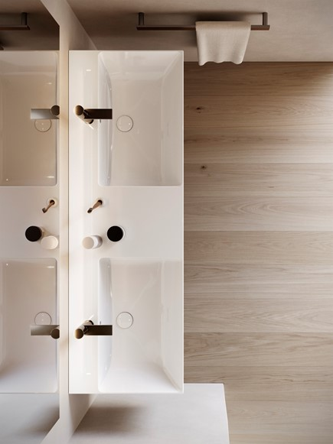
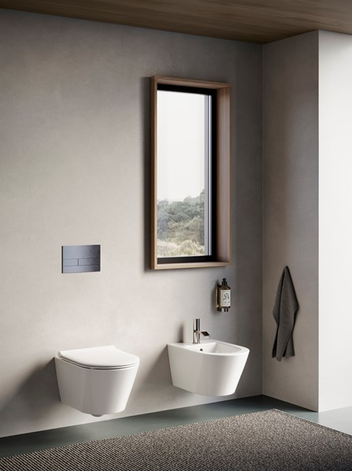
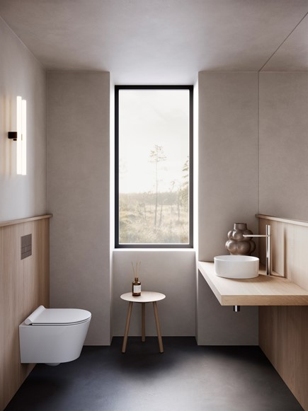
Коллекции Catalano
Zero
17

Slide 18
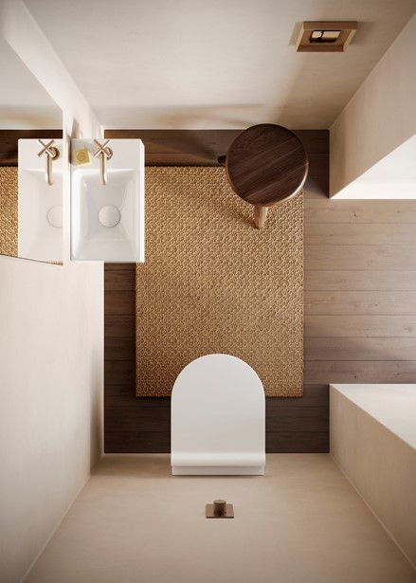
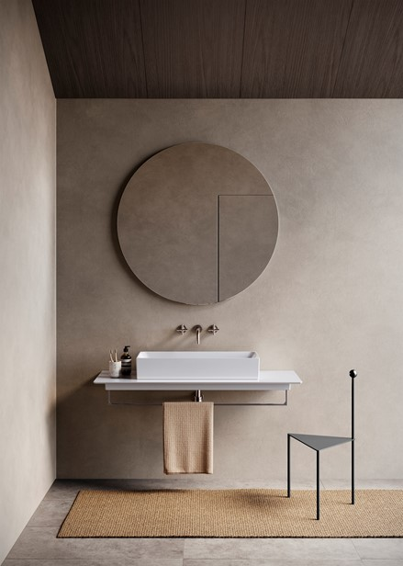
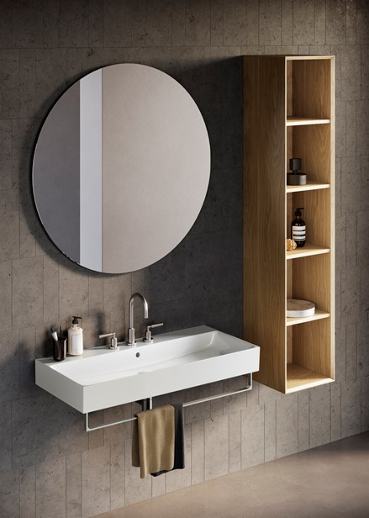
Коллекции Catalano
Premium
18

Slide 19
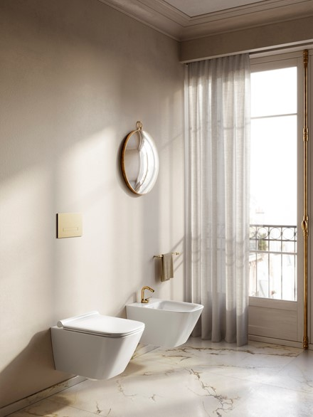
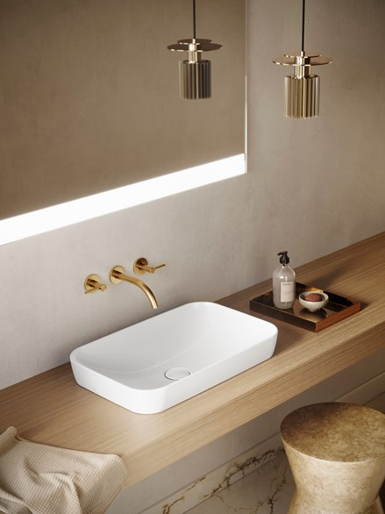
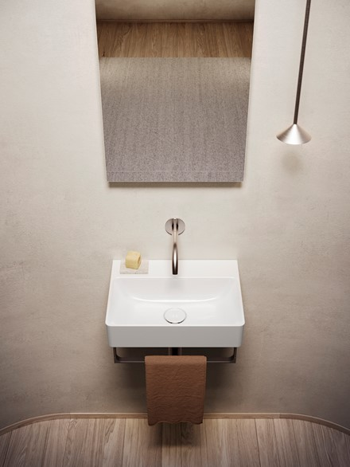
Коллекции Catalano
Green
19

Slide 20
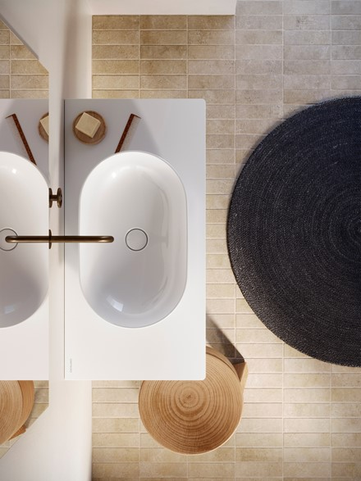
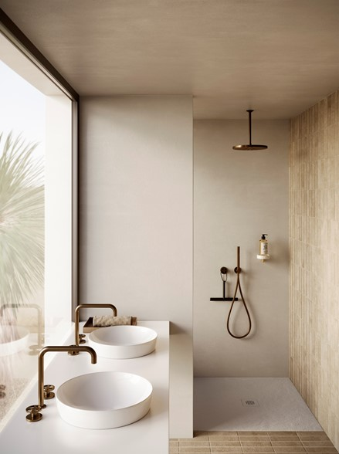
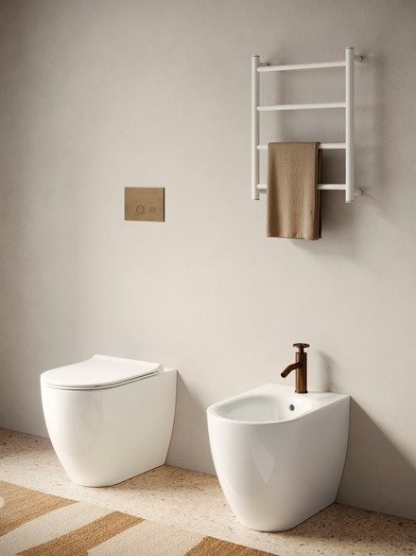
Коллекции Catalano
Sfera
20

Slide 21
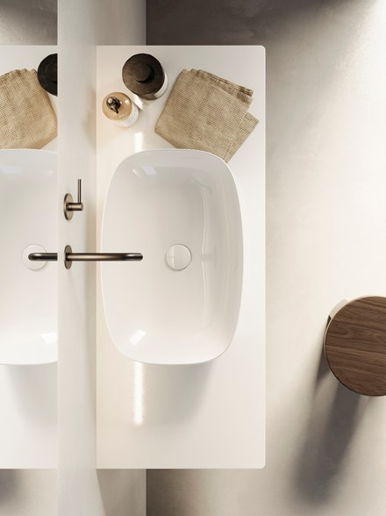
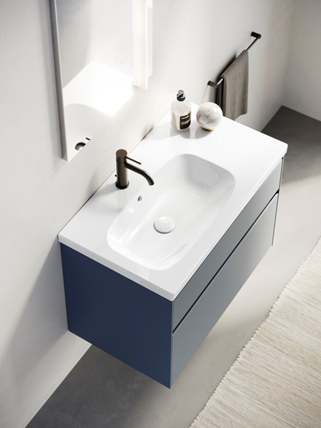
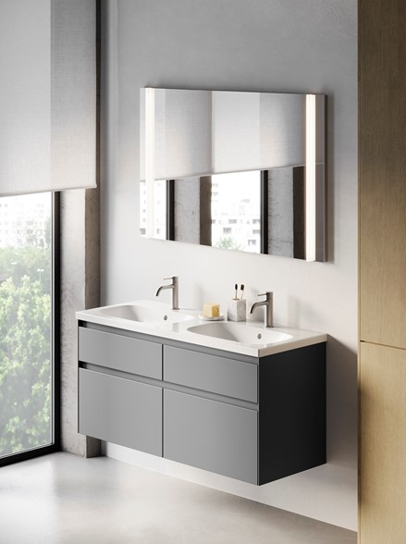
Коллекции Catalano
Alvea
21

Slide 22
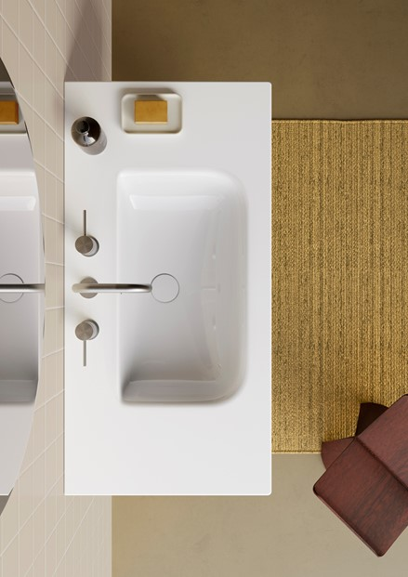
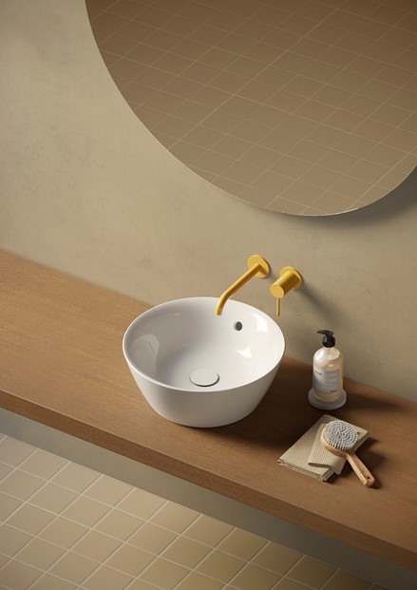
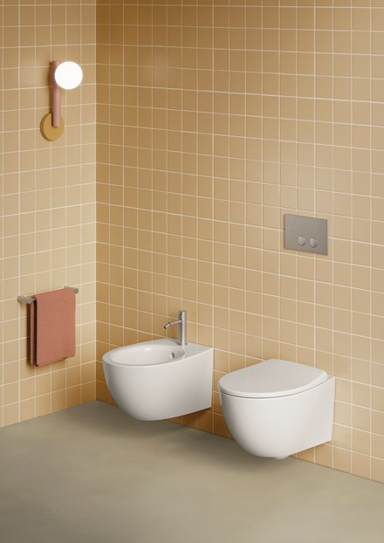
Коллекции Catalano
Italy
22

Slide 23
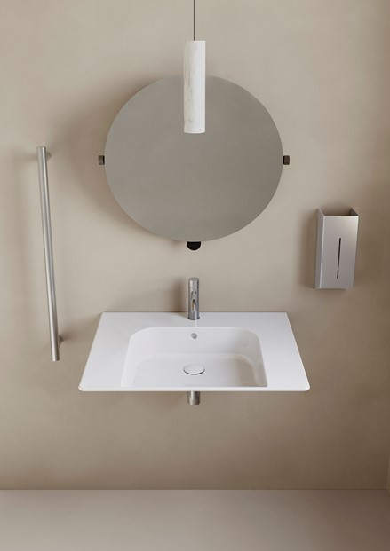
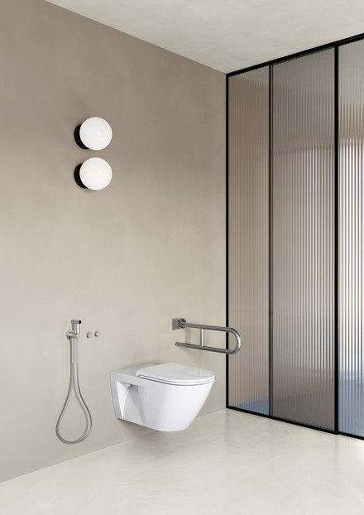
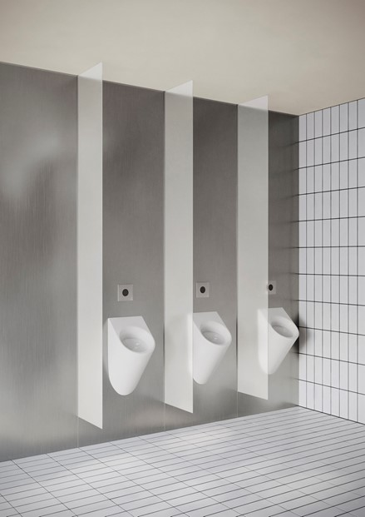
Коллекции Catalano
Comfort
23

Slide 24
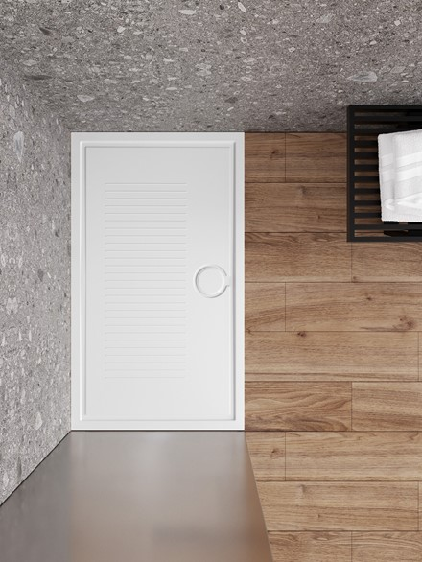
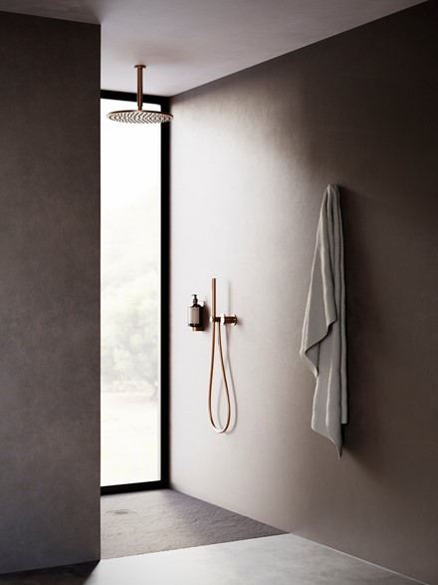
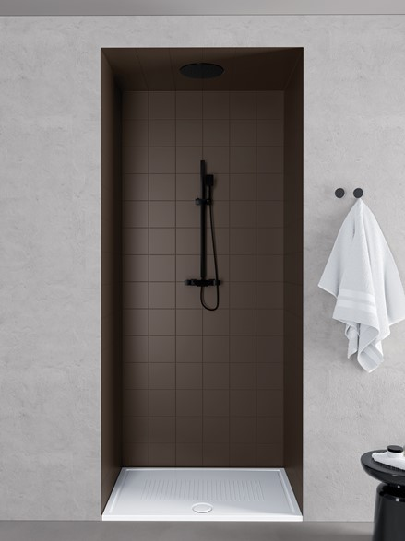
Коллекции Catalano
Душевые поддоны H3 и H3 Solid
24

Slide 25
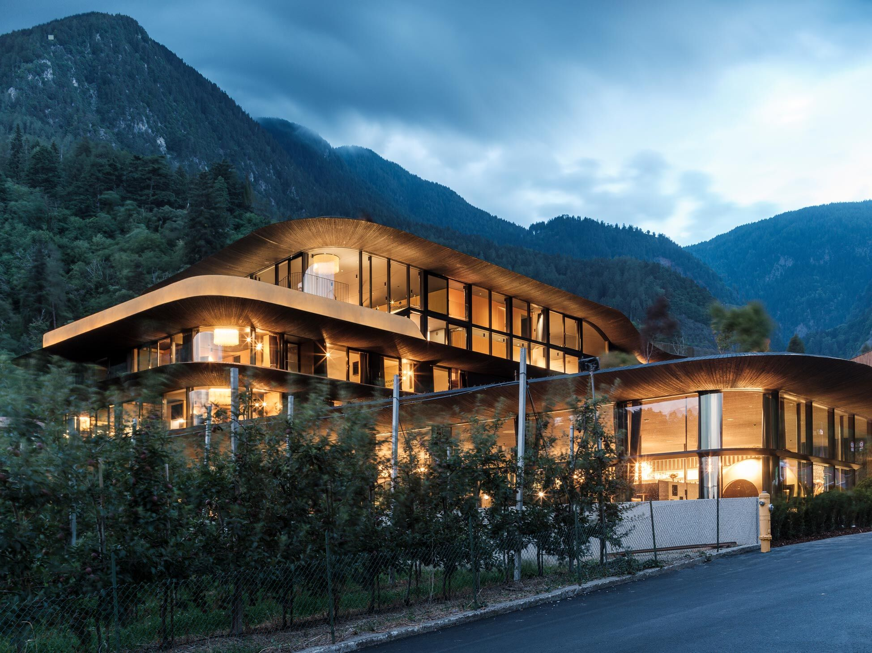
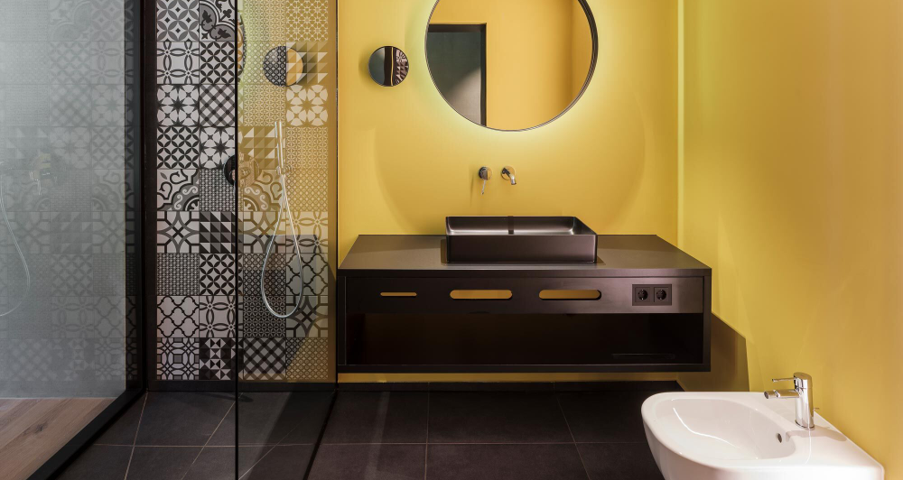
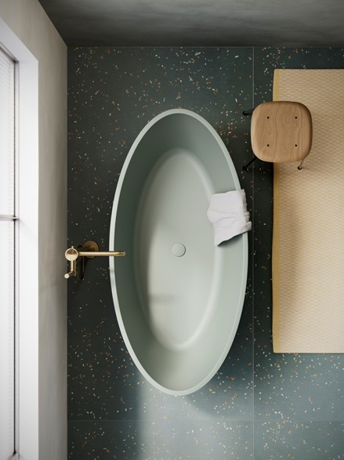
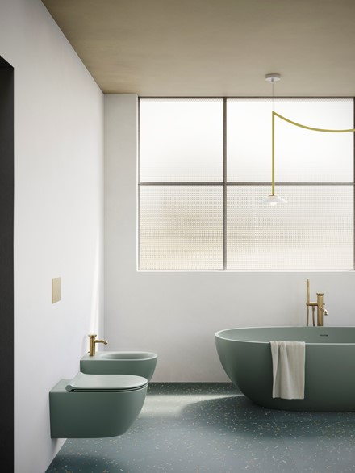

Коллекции Catalano
Ванны из Solidtech
25

Slide 26




Catalano в проектах
Hotel Prinz Rudolf
Год
2020
Расположение
Италия
Архитектор
DEAR studio
26

Slide 27



Catalano в проектах
Elmire
Год
2021
Расположение
Канада
Архитектор
La Firme
27

Slide 28




Catalano в проектах
Haus Solothurn
Год
2022
Расположение
Швейцария
Архитектор
Tormen Architekten AG
28

Slide 29



%
Catalano в проектах
Baglietto T52
Год
2023
Расположение
Италия
Дизайн экстерьера
Francesco Paszkowski
29

Slide 30





%
Catalano в проектах в России
Ritz Carlton
Местоположение
г. Москва, ул. Тверская, 3
Год
2007-2008
Поставщик
Водолей-Стайл
30

Slide 31




%
Catalano в проектах в России
Bvlgari Отель & резиденции
Местоположение
Москва, ул. Большая Никитская 9/15
Год
2022
Поставщик
Водолей-Стайл
31

Slide 32




%
Catalano в проектах в России
Accor SO отель & резиденции
Местоположение
Москва, ул. Поклонная 9
Год
2023
Поставщик
Водолей-Стайл
32

Slide 33


%
Catalano в проектах в России
Victory Park Residences
Местоположение
Москва, ул. Братьев Фонченко, вл.3
Год
2024
Поставщик
Водолей-Стайл
33
Тосканская компания сразу же сосредоточилась на производстве смесителей. Весь цикл производства смесителей - литье, гальваническое покрытие, полировка, гальваника и сборка - осуществлялся в ремесленном цехе компани

Slide 34


Treemme
История Rubinetterie Treemme началась в 1968 году в Ашано,
в провинции Сиена
Первоначальное название
было "Rubinetterie Toscane 3M"
3M означало фамилии трех партнеров-основателей (Ренато Микеланджоли, Армандо Медина и Гвидо Менкарелли),
у которых были одинаковые инициалы
Тосканская компания сразу же сосредоточилась на производстве смесителей. Весь цикл производства смесителей - литье, гальваническое покрытие, полировка, гальваника и сборка - осуществлялся
в ремесленном цехе компани
Смотрите видео презентацию
34

Slide 35




Дизайн
2014
ПРЕМИИ
Коллекция
5mm
Дизайн
Design by OCOSTUDIO
& Ing. CASTAGNOLI
35

Slide 36



Дизайн
2016
ПРЕМИИ
Коллекция
22mm
Дизайн
Design by OCOSTUDIO
& Ing. CASTAGNOLI
36

Slide 37


Дизайн
2019
ПРЕМИИ
Коллекция
Q30
Дизайн
Design by MARCO PISATI
& GIAMPIERO CASTAGNOLI
37

Slide 38


Дизайн
2020
ПРЕМИИ
Коллекция
KEA
Дизайн
Design by MARCO PISATI
& GIAMPIERO CASTAGNOLI
38

Slide 39


Дизайн
2021
ПРЕМИИ
Коллекция
WATT
Дизайн
Design by STUDIO Q-BIC
39

Slide 40



Дизайн
2023
ПРЕМИИ
Коллекция
Pa36
Дизайн
Design by DANILO FEDELI
40

Slide 41




Дизайн
2023
ПРЕМИИ
Коллекция
28mm
Дизайн
Design by GIAMPIERO CASTAGNOLI
& MARCO PISATI
41

Slide 42
Дизайн
2023
ПРЕМИИ
Коллекция
W-70s
Дизайн
Design by STUDIO KINOWA
42

Slide 43






Ассортимент
Design
Appia
3.6
Aurelia
Watertube
T30
Philo
43

Slide 44




Ассортимент
Design
Blok
Hedo
Ios
Archè
44

Slide 45





Ассортимент
Modern
Hask
Ran
40mm
Time
Up+
45

Slide 46





Ассортимент
Modern
Showers
Nanotech
Xero
X-change
Line
46

Slide 47























Ассортимент
Classic + Contract
Romantica
Zip
Piccadilly
Old Italy
Logic
Cleo
47

Slide 48

Широкая гамма отделок
Для производства смесителей Treemme использует высококачественную латунь и нержавеющую сталь AISI 316L, для которых использует различные типы нанесения финишных покрытий
Латунь
Для хромирования латунных элементов используется гальванический процесс с осаждением металлов (никеля и хрома). Никель защищает элемент от окисления и является необходимой основой для хорошего хромированного покрытия, предотвращая окисление и износ
Образцы цветов
В соответствии с UNI EN 1456 : 2009 минимальная толщина должна составлять: никель - 12 микрон, хром - 0,30 микрона, однако средние показатели толщины покрытий Treemme следующие: никель 19-20 микрон, хром 0,42-0,46 микрон
Благодаря новому гальваническому цеху, изделия Treemme могут удовлетворить требования, предъявляемые к смесителям в странах с высокой влажностью
48

Slide 49
Широкая гамма отделок
Для всей линейки продукции из нержавеющей
стали используется сталь AISI 316L. Она устойчива
к коррозии и подходит для установки в прибрежных районах и помещениях в повышенной влажностью
Нержавеющая сталь
Для нанесения покрытий на изделия из нержавеющей стали используется технология PVD. Исходный материал преобразуется
в пар, который затем, оседая на поверхности изделия, образует сверхпрочное покрытие, устойчивое к царапинам, потускнению
и коррозии
Образцы цветов
Главная ценность PVD-технологии заключается в способности модифицировать свойства поверхности изделия, не нарушая
при этом свойства и биохимическую функциональность основного материала. PVD-покрытие чрезвычайно плотно
и равномерно прилегает к основе
49

Slide 50













Широкая гамма отделок
Отделки изделий из латуни
Черный матовый
Белый
матовый
Полированный никель
Состаренный никель
Полированный черный хром
Состаренный черный хром
Хром
Состаренная латунь
Состаренная бронза
Окисленный
Золото 24K
Состаренное золото
Состаренное розовое золото
50

Slide 51





Широкая гамма отделок
Отделки изделий из нержавеющей стали
Нержавеющая сталь
Оружейный металл PVD
Бронза PVD
Желтое золото PVD
51

Slide 52



Treemme на выставке Cersaie 2024
В этом году Rubinetterie Treemme стремилась предложить посетителям особый опыт, который оказался весьма успешным, вызвав интерес и любопытство. Стенд был спроектирован как нечто большее, чем просто выставочная площадка, позволяющая посетителям совершить подлинное 360-градусное путешествие в самое сердце компании, от дизайна до производства
Смотрите видео презентацию
52

Slide 53












Качество продукции
Гарантия
на продукцию 15 лет
Международные сертификаты
Наличие запчастей на нашем складе в Москве
53

Slide 54






Treemme в проектах
Hotel La Suite, Matera, Италия
54

Slide 55




Treemme в проектах
Alvisi Kirimoto + Partners, Италия
55

Slide 56


Treemme в проектах
Montalcino, Province of Siena, Италия
56

Slide 57

%
GRB
В какой-то момент мы поняли, что в нашем ассортименте не хватает гигиенического душа, который бы отвечал запросам современного рынка, а именно:
01
02
03
04
Был бы изделием
2-в-1 (смеситель встроен в корпус держателя)
Имел бы
вариант как
с металлической, так и с пластиковой лейкой
Перекрывал
бы воду при установленной лейке
Был бы
в нескольких вариантах отделки
В поисках достойной кандидатуры мы посетили несколько итальянских и испанских фабрик и нашли нужную модель у фабрики GRB - серия INTIMIXER
57

Slide 58





GRB
Гигиенические души с термостатическим и прогрессивным смесителем
VERTICAL THERMOSTATIC INTIMIXER (08 316 320)
FRESH PROGRESSIVE INTIMIXER (08 225 100)
BRASS PROGRESSIVE INTIMIXER (08 229 100)
Характеристики
Характеристики
Характеристики
Запатентованная система антипотоп
Запатентованная система антипотоп
Запатентованная система антипотоп
Технология GRB Live – постояннаят tº
Поток ограничен 4 л/мин
Поток ограничен 4 л/мин
Не требуется калибровка
Прогрессивный контроль температуры
Прогрессивный контроль температуры
Противоизвестковый картридж
Горячая и холодная вода
Горячая и холодная вода
Защита от ожогов
Постоянный комфортный поток
Постоянный комфортный поток
Перекрытие воды для обслуживания
100% заменяемость
100% заменяемость
Легко доступные фильтры
Выключение в вертикальном положении
Выключение в вертикальном положении
Поток ограничен 4 л/мин
Ручная лейка FRESH (пластиковая)
Поток ограничен 4 л/мин
Ручная лейка FRESH (пластиковая)
Опциональный полотенцедержатель
Ручная лейка из металл (2 режима)
Опциональный полотенцедержатель
Шланг 120 см
Опциональный полотенцедержатель
Шланг 120 см
Шланг 120 см
Полотенцедержатель,
125 мм.
Двойной
полотенцедержатель, 250 мм.
Полотенцедержатель,
125 мм.
Двойной
полотенцедержатель, 250 мм.
Полотенцедержатель,
125 мм.
Двойной
полотенцедержатель, 250 мм.
Сделано в Испании
Сделано в Испании
Сделано в Испании
58

Slide 59


GRB
Гигиенические души с термостатическим и прогрессивным смесителем
Интеллектуальные смесители предотвращающие потоп
Вертикальная коррекция
Антипотоп
Опциональный полотенцедержатель
Контроль максимального
потока
Горячая
и холодная
вода
Прогрессивный температурный контроль
59

Slide 60






GRB
Гигиенические души в разных цветовых сочетаниях
Белый
матовый
Чёрный
металл
Золото
PVD
Медь
PVD
Нержавеющая сталь
Черный
матовый
60

Slide 61

GRB
Преимущества душевых колонн
01
02
Технология GRB
Live - постоянная температура, для всех источников горячей воды
Без минимального давления
и калибровки
03
04
05
06
07
Анти-кальциевый, самокалибру-ющийся
Металлический картридж
Кнопка
защиты на 38°C
Полное использование высоты (только
75 мм от лейки
до потолка)
Термо-чувствительный силикон меняет
цвет в зависимости от температуры
61

Slide 62
GRB
Преимущества душевых колонн
Наглядно посмотреть
работу душевых колонн,
можно в ролике
Смотрите
видео ролик
08
09
10
11
12
Излив для ванны
с антискользящим кольцом для регулировки и индикации температуры смешанной воды
Дивертер
и регулятор потока
на ручке
Регулируемый держатель ручной лейки
Ø250 мм поворотная душевая лейка Snow
3F Snow ручная лейка и шланг
Silver 170 см
62

Slide 63


Victoria + Albert
Компания Victoria + Albert Baths появилась
на свет благодаря желанию превратить процесс приема ванны в роскошь
Концепция была проста - установить стандарт стиля, инноваций и надежности продукции для ванных комнат. Сегодня, 25 лет спустя после основания марки, наши ванны и раковины, удостоенные многих наград, можно найти в самых
престижных отелях и домах
Роскошь познается в деталях: от качества исполнения и материалов, из которых выполнена продукция Victoria+Albert, до поддержки экспертов команды по обслуживанию клиентов. Продукция Victoria+Albert поставляется по всему миру, и каждый заказ оперативно отгружается из международных центров дистрибуции. Благодаря 25-летней гарантии на ванны и раковины для дома*, приобретение изделия Victoria + Albert - не просто покупка, а инвестиция на всю жизнь
Компания Водолей-Стайл имеет самую большую экспозицию и самый широкий складской ассортимент Victoria+Albert в России
63

Slide 64


%
Что такое Quarrycast™
Специально разработанный материал QUARRYCAST™
изготовлен из уникальной смеси
из вулканического известняка
и высокоэффективных смол
Измельченную вулканическую породу известняка смешивают
с высококачественными смолами для связывания этих нитей
в сложной трехмерной матрице
Вулканический известняк - это запатентованное название Виктории + Альберта для особой белой скалы, которая идеально подходит для изготовления ванн
и раковин. Он образуется, когда стихийные силы, связанные с жидкой магмой, воздействуют на окружающий мягкий, мелкий известняк. Огромная температура
и давление от магмы превращает соседнюю скалу в новый материал, состоящий из невероятно жестких нитей
Вулканический известняк
Конечным результатом является QUARRYCAST™ - каменный композит мирового класса, который обеспечивает непревзойденную прочность, долговечность и красоту
64

Slide 65
Преимущества Quarrycast™
Устойчивость к царапинам и пятнам
Легкий вес
Естественная белая поверхность невероятно долговечна и устойчива к краске для волос
и маслам для ванн
Удивительно легкий, средний вес наших ванн составляет всего 72 кг
Жесткий
Устойчив к УФ-излучению
Quarrycast™ полностью однородныйматериал –
в разы прочнее акрила, без скрипа или сгибания
Ванны и умывальники можно устанавливать
на открытом воздухе без ущерба для прочности материала или цвета
Теплый
Гарантированная
Теплый на ощупь с высокими теплоизоляционными свойствами, поддерживающими более теплую
воду в ванной
25 лет потребительская гарантия, 8-летняя коммерческая гарантия*
Легко чистится
Для очистки натурального покрытия достаточно просто протереть его тряпочкой
* Гарантия распространяется только на изделия из Quarrycast™ белого цвета. Исключением являются окрашенные поверхности, изделия из меди, сливы ипокрытие ножек. Данное ограничение не отменяет ваши законные права
65

Slide 66








Ассортимент Victoria + Albert
Отдельностоящие ванны
Seros 1650
Seros 1650
Ledro
Lussari Back to Wall 1600
Lussari Back to Wall 1700
Lussari corner LH 1700
Lussari corner RH 1700
Lussari 1500
66

Slide 67








Ассортимент Victoria + Albert
Отдельностоящие ванны
Lussari 1700
Lussari 1800
Amalfi
Amiata 1500
Amiata 1650
Barcelona Classic
Barcelona 1500
Barcelona 1700
67

Slide 68








Ассортимент Victoria + Albert
Отдельностоящие ванны
Barcelona 1800
Cabrits
Cheshire
Eldon
Elwick
Hampshire 1500
Hampshire 1700
Ionian
68

Slide 69








Ассортимент Victoria + Albert
Отдельностоящие ванны
Ios
Marlborough
Monaco
Mozzano
Mozzano 2
Napoli
Pescadero
Radford
69

Slide 70








Ассортимент Victoria + Albert
Отдельностоящие ванны
Shropshire
Taizu
Terrassa
Toulouse 1500
Toulouse 1800
Trivento
Vetralla 1500
Vetralla 1650
70

Slide 71









Ассортимент Victoria + Albert
Отдельностоящие ванны + настольные раковины
Warndon
Amalfi 55
Ios 80
Napoli 57
Worcester
York
Edge 45
Drayton 40
71

Slide 72


Проекты Victoria + Albert
Matakauri Lodge
Jumeirah Al Naseem
Расположение
Квинстаун, Новая Зеландия
Расположение
Джумейра Аль Назим, Дубай, ОАЭ
Продукт
Ravello
Продукт
Barcelona Classic
72

Slide 73
Проекты Victoria + Albert
Foxhill Manor
Le Lièvre Blanc
Расположение
Поместье Фарнкомб, Великобритания
Расположение
Ле-Дёз-Альп, Франция
Продукт
Amalfi
Продукт
Ios
73

Slide 74
QR-код
на презентацию
Спасибо за внимание!
74

